Slide 1

NHIỆT LIỆT CHÀO MỪNG
QUÝ THẦY CÔ VÀ CÁC EM
THAM GIA GIỜ HỌC
Môn: Tiếng Việt

Slide 2
Ôn bài cũ
ac
ât
ưc
at
hấp tấp
bãi cát
hạt lạc
đôi mắt
quả gấc
cao chót vót

Slide 3

Bài 51: ET ÊT IT
rít
Đôi vẹt ríu rít mãi không hết chuyện.
vẹt
hết

Slide 4

e
t
ê
i
e
ê
+
t
i

Slide 5
et
êt
it
e
t
t
t
ê
i
v
et
vẹt
két
et
et
et
sét
vẹt
êt
dệt
nết
êt
tết
êt
it
lít
it
it
mít
vịt

Slide 6
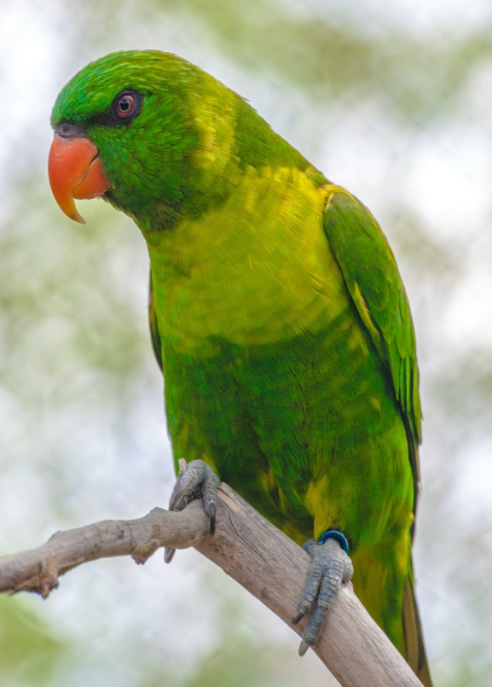
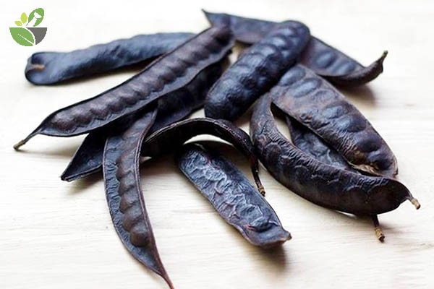
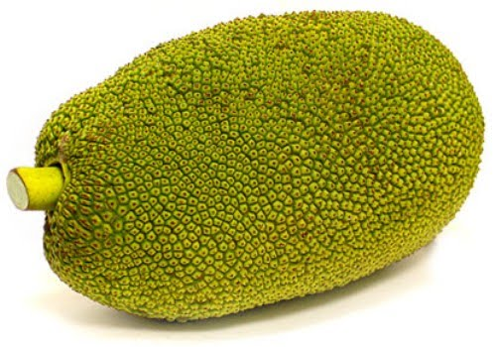
et
con vẹt
bồ kết
quả mít
êt
it

Slide 7

Viết bảng con

Slide 8



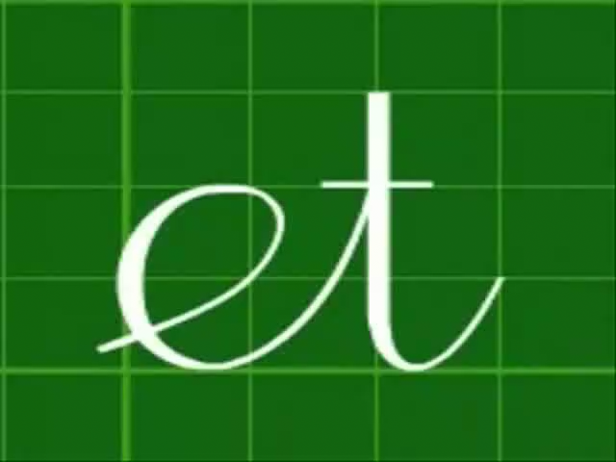

Slide 9

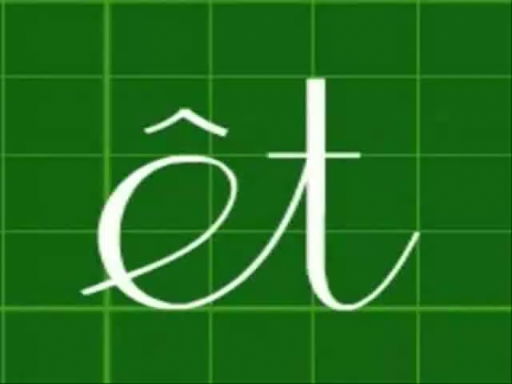

Slide 10


Slide 11



Slide 12
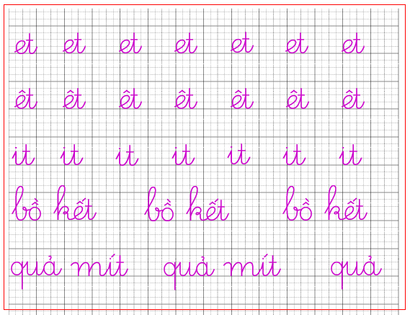

Slide 13
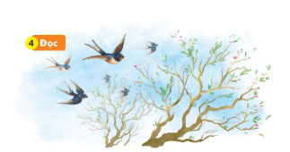

Tết đến thật gần. Cái rét vẫn đậm. Mấy cây đào đã chi chít lộc non. Vài nụ tròn đỏ thắm vừa hé nở. Rồi trời ấm dần, đàn én nhỏ lại ríu rít bay về, náo nức đón chào năm mới.

Slide 14
1
Tết đến thật gần. Cái rét vẫn đậm. Mấy cây đào đã chi chít lộc non. Vài nụ tròn đỏ thắm vừa hé nở. Rồi trời ấm dần, đàn én nhỏ lại ríu rít bay về, náo nức đón chào năm mới.
Tết
2
rét
3
chít
4
5
rít

Slide 15
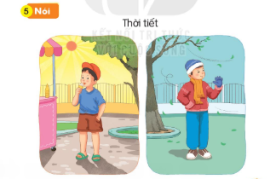

Thời tiết

Slide 16

Củng cố
- Con hãy tìm những từ ngữ ngoài bài có chứa vần et, êt, it ?
- Nói câu với một trong những từ ngữ con vừa tìm được?

